Slide 1

SEO для бизнеса своими руками: рецепты и примеры
Рекламно-консалтинговое агентство Rush
МАРКА, Калининград 2017
Олег Шестаков

Slide 2
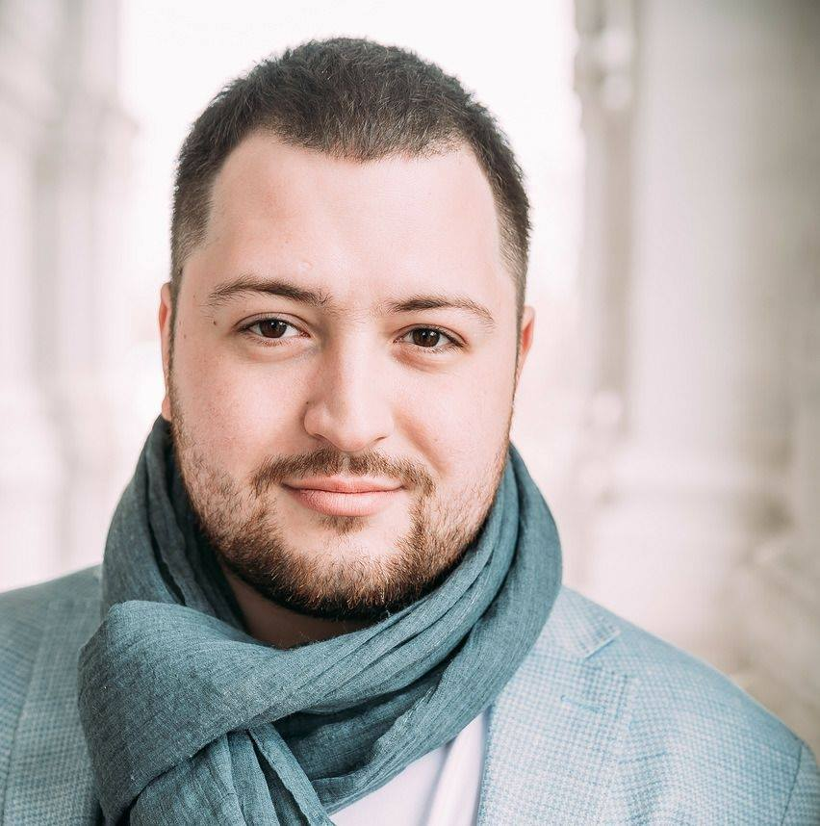


Рекламно-консалтинговое агентство Rush
- В SEO с 2008 года
Участвовал более чем в 100 SEO-проектах
Автор стратегий для 20 крупных интернет-магазинов, 3 из ТОП20 в России
- Специализация: E-commerce, проекты с большой семантикой, автоматизация в SEO
- Основатель & CEO Rush Analytics & Rush Agency

Slide 3
Рекламно-консалтинговое агентство Rush
О чем сегодня поговорим?
Как быстро и с минимальной помощью разработчика и маркетолога запустить сайт, который будет приносить трафик и продажи с поиска Яндекса и Google

Slide 4
Рекламно-консалтинговое агентство Rush
О чем поговорим: в деталях
Можно ли правда сделать SEO своими руками?
Какую CMS (платформу выбрать для сайта)
Как сделать структуру сайта, что поисковики ее полюбили
Как правильно составить мета-теги для страниц сайта
Как написать тексты для сайта, чтобы выйти в ТОП
Как отслеживать динамику роста своего сайта
Пару лайфхаков и фишек про увеличение конверсии и продаж

Slide 5
Рекламно-консалтинговое агентство Rush
Кому будет полезно?
Тем кто только собирается создать сайт для своего бизнеса
Тем у кого уже есть сайт, но он не знает почему он не в ТОПе поисковых систем

Slide 6
Рекламно-консалтинговое агентство Rush
Можно ли правда сделать SEO самому?
Конечно можно!*
Если у вас бизнес не по пластиковым окнам или установке кондиционеров
(вы выбрали неправильный бизнес)

Slide 7
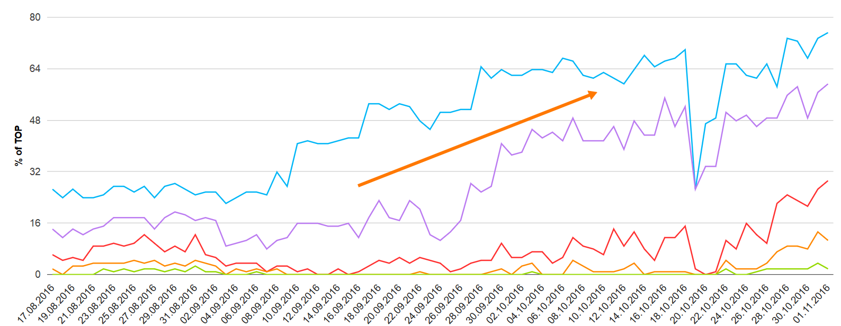
Рекламно-консалтинговое агентство Rush
Пример проекта который я сделал сам за 5 -7 вечеров в июле

Slide 8
Рекламно-консалтинговое агентство Rush
Какую CMS выбрать для сайта?
Wordpress – очень простая, как Вконтакте ☺ и очень функциональная
Drupal/Modx – более серьезные CMS – для сложных проектов
Bitrix – только для интернет-магазинов
Joomla – никогда и ни в коем случае. Очень небезопасна – взломает даже школьник.

Slide 9
Рекламно-консалтинговое агентство Rush
Wordpress
Плюсы
Очень простая в управлении CMS
Старт сайта буквально за пол часа
Есть готовые бесплатные модули на все случаи жизни
Легко подключить социальные сети, онлайн чаты и т.д.
Готов для SEO практически «из коробки»
Минусы
Проблемно реализовать действительно сложные сайты
Если не следить за обновлениями – могут быть проблемы с безопасностью (решаемо)

Slide 10
Рекламно-консалтинговое агентство Rush
Drupal/ModX
Плюсы
Надежные и многофункциональные CMS
Можно реализовать очень сложную структуру и функционал
Много готовых модулей
Весьма успешно поддаются настройке под SEO
Минусы
Обязательно нужен программист
Не так просты в управлении как Wordpress (а нам это важно)

Slide 11
Рекламно-консалтинговое агентство Rush
Bitrix
Плюсы
Многопрофильный монстр с кучей интеграций, идеально для Ecommerce
Минусы
Обязательно нужен программист
ОЧЕНЬ дорогая разработка
Часто сложно настроить под SEO. И дорого.
Очень нагруженная для новичков панель управления

Slide 12
Рекламно-консалтинговое агентство Rush
Зачем CMS? Есть же конструкторы!
Конструкторы подойдут только для одностраничных визиток, которые не продвигаются. Поэтому, пожалуйста забудьте про:
Wix
Nethouse
Ucoz
Единственный, заточенный под SEO конструктор – это Tilda, можно использовать.

Slide 13
Рекламно-консалтинговое агентство Rush
Отдельно про Tilda
Не смотря на то, что это конструктор – имеется полный доступ к коду и SEO-функционал из коробки. Очевидные плюсы:
Простота создания посадочных страниц
Полный доступ к коду
Базовое SEO «из коробки»
Огромное количество интеграций (CRM/формы/обратный звонок и т.д.)

Slide 14


Рекламно-консалтинговое агентство Rush
Быстрый старт!
+
Получаем за 55$ работающий сайт с отличным дизайном + 200$ программисту и вот уже то, что мы хотели.

Slide 15

Рекламно-консалтинговое агентство Rush
WP + ThemeForest

Slide 16
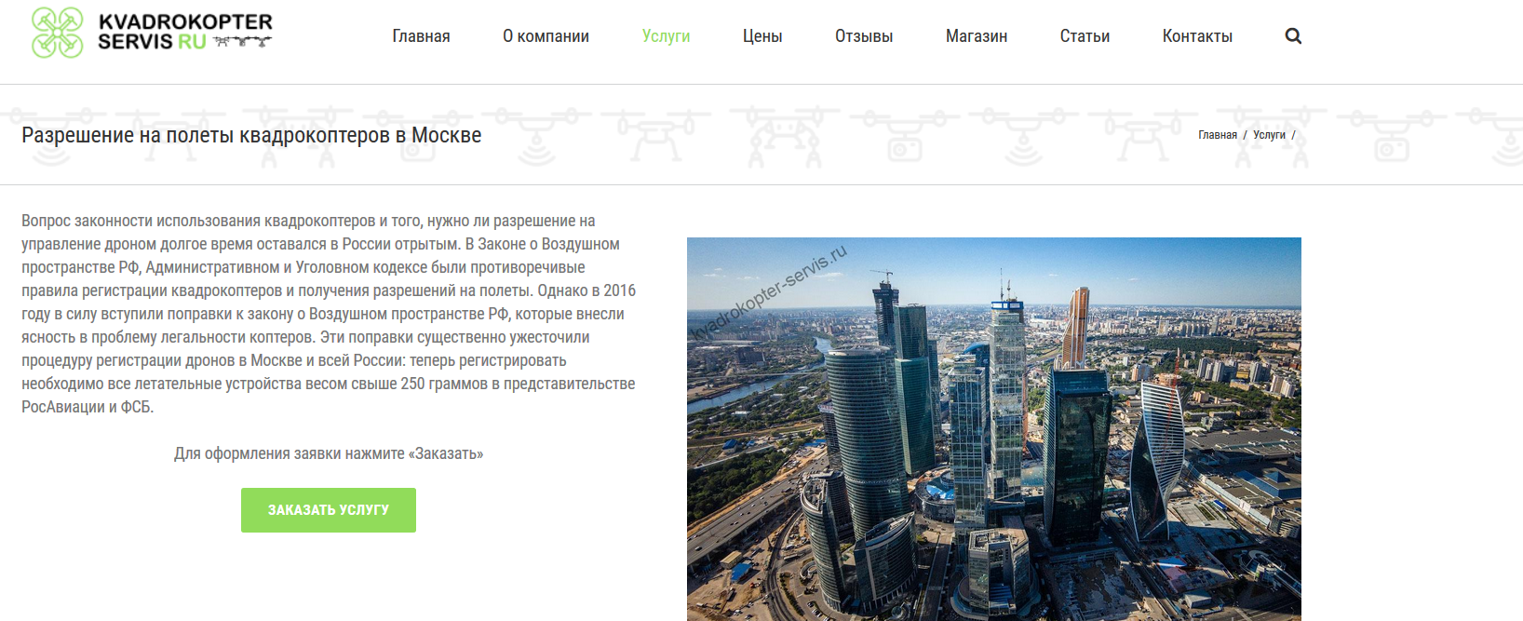
Рекламно-консалтинговое агентство Rush
WP + ThemeForest

Slide 17
Рекламно-консалтинговое агентство Rush
Какие факторы ранжирования есть у поисковых систем?
Текстовые
Ссылочные
Региональные
Коммерческие
Поведенческие
Социальные (бред)

Slide 18
Рекламно-консалтинговое агентство Rush
На что мы можем влиять?
Текст
Юзабилити
Коммерческие факторы

Slide 19
Рекламно-консалтинговое агентство Rush
Техническая оптимизация
Базовые технические требования к сайту
Код ответа продвигаемых страниц 200 ОК
Наличие функционала настройки Title, Description и H1 для каждой страницы
Только один заголовок H1 на странице
Отсутствие дубликатов страниц
Нормальные ЧПУ ( /normalnye-takie-chpu) ☺
Всего лишь с таким минимумом уже можно начинать SEO!

Slide 20
Рекламно-консалтинговое агентство Rush
Текстовые факторы ранжирования
Непосредственно текст на странице
Title страницы
Description страницы
Заголовок H1
Это все на что нам нужно влиять на данном этапе.

Slide 21
Рекламно-консалтинговое агентство Rush
Структура сайта
Структура сайта критически важна для продвижения
Чем шире и качественней проработана структура – тем больше трафика будет на сайте
В принципе, все кроме технической оптимизации и структуры на начальном этапе вторично

Slide 22

Рекламно-консалтинговое агентство Rush
Быстро копируем структуру конкурентов
Где применимо? – в основном в Ecommerce. В сайтах с линейной структурой

Slide 23
Рекламно-консалтинговое агентство Rush
Быстро копируем структуру конкурентов
Алгоритм:
Заходим в ТОП по интересующей нас категории
Отбираем сайты с хорошей структурой
Собираем названия страниц с помощью Screaming Frog ☺ (или руками)
Снимаем частотку, расширяем поисковыми подсказками. Кластеризуем.
Внедряем. PROFIT

Slide 24
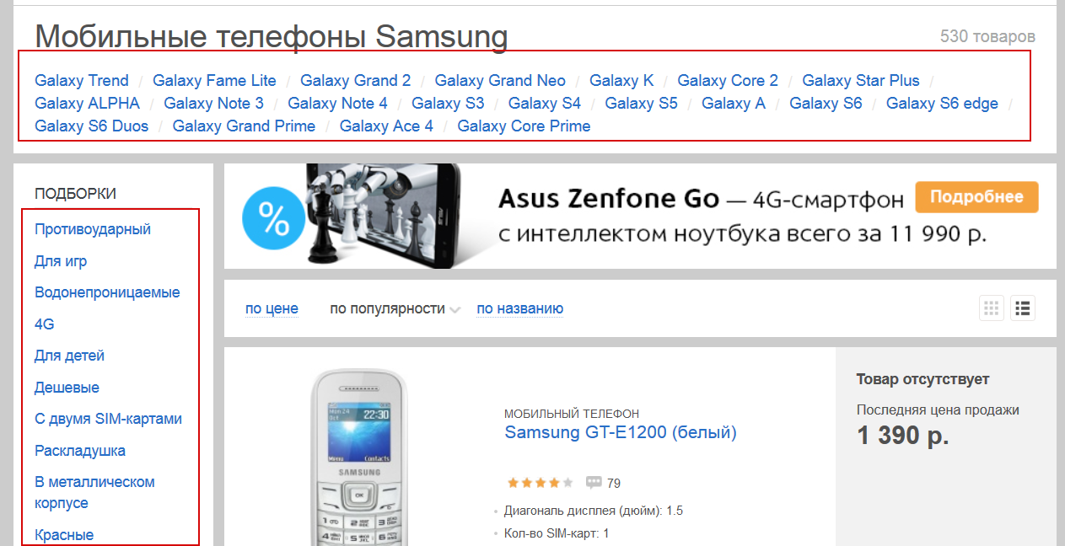
Рекламно-консалтинговое агентство Rush
Парсим заголовки H1 конкурентов

Slide 25
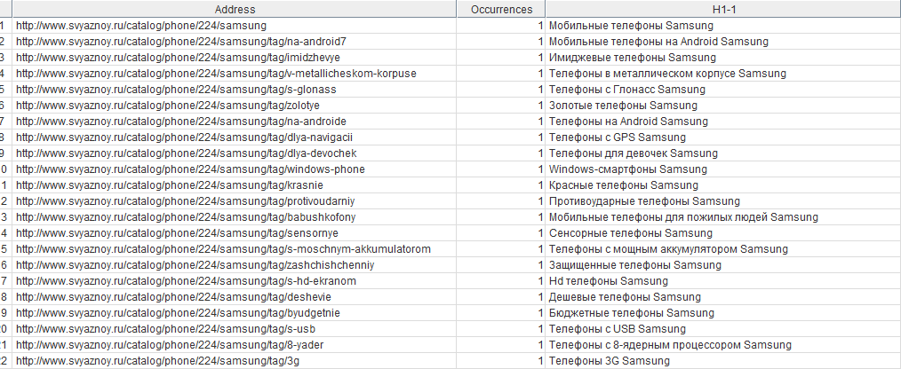
Рекламно-консалтинговое агентство Rush
Получаем таблицу с практически готовой структурой

Slide 26
Рекламно-консалтинговое агентство Rush
Финализируем структуру
Алгоритм:
По полученным ключевым словам собираем подсказки
Проверяем частотность
Делаем кластеризацию
Структура сайта готова

Slide 27
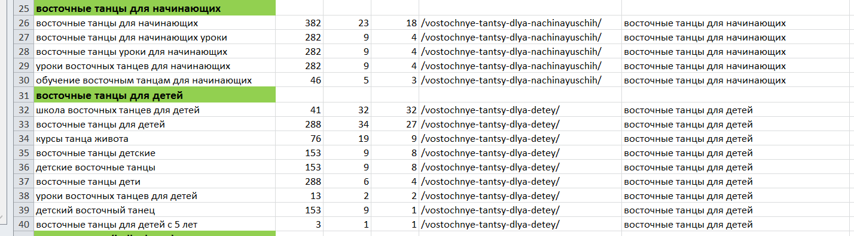
Рекламно-консалтинговое агентство Rush
Как выглядит готовая структура

Slide 28
Рекламно-консалтинговое агентство Rush
Как создать структуру «с нуля»?
Я записал для вам много классных видео по теме и сделал презентации
Презентации - http://www.slideshare.net/shestakovoleg
Видео - https://www.youtube.com/channel/UCydI5sgbZzqD9OQIwgcd-Hw

Slide 29
Рекламно-консалтинговое агентство Rush
Составляем мета-теги для страниц
Title
Самое частотное ключевое слово должно быть в его прямой форме в самом начале Titile
Добавляем другие ключевые слова из семантики в Title стараясь покрыть как можно больше слов из нашего кластера для этой страницы
Суммарная длина Title 12-15 слов. Не нужно пытаться впихнуть все ключевые слова ☺

Slide 30
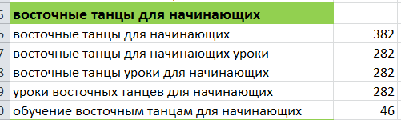
Рекламно-консалтинговое агентство Rush
Составляем мета-теги для страниц
Пример составления:

Slide 31
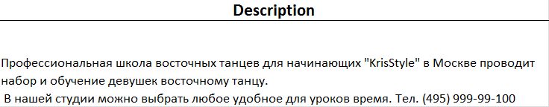
Рекламно-консалтинговое агентство Rush
Составляем мета-теги для страниц
Description
Делаем классное, ЧИТАЕМОЕ, продающие описание вашей услуги ~250 cимволов
Обязательно включаем главное ключевое слово для страницы

Slide 32
Рекламно-консалтинговое агентство Rush
Пишем тексты для страниц/заказываем
Основные требования
Никакой «воды» - пишем только по делу. Как писать? – См. сайт Главред
Каждое ключевое слово включаем в текст прямом порядке слов хотя бы один раз. Если слов много – только самые важные
Вставляем картинки, видео, виджет инстаграмма, таблицы, списки – «сочно» оформляем страницу

Slide 33
Рекламно-консалтинговое агентство Rush
Региональность – это очень важно
От того присвоен регион в Яндексе или нет зависит будете ли вы ранжироваться или нет!
Заходим в вебмастер Яндекса, выбираем регион
Добавляем сайт на Яндекс Карты (Яндекс Организации)

Slide 34
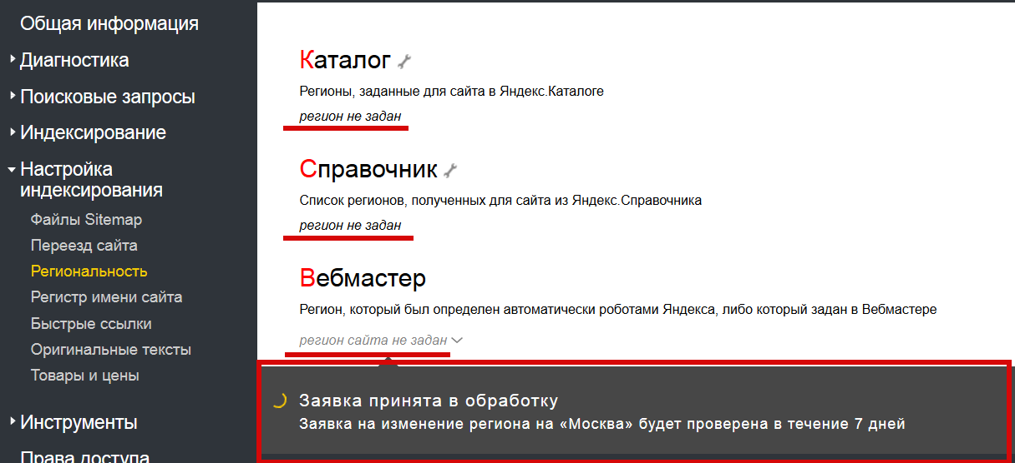
Рекламно-консалтинговое агентство Rush
Региональность – это очень важно

Slide 35
Рекламно-консалтинговое агентство Rush
Коммерческие факторы ранжирования
Особенно важны и хорошо работают в регионе Москва и московская область
Ассортимент – количество товаров/услуг по поисковому запросу
Полнота контактной информации
Доверие – раскрытие информации о компании

Slide 36
Рекламно-консалтинговое агентство Rush
Коммерческие факторы ранжирования
Ассортимент
На каждой странице под SEO размещаем максимальное количество товаров/или услуг. (Да, в услугах это тоже работает!)
Если не знаете как предоставить «широту услуг» то смотрите на конкурентов

Slide 37
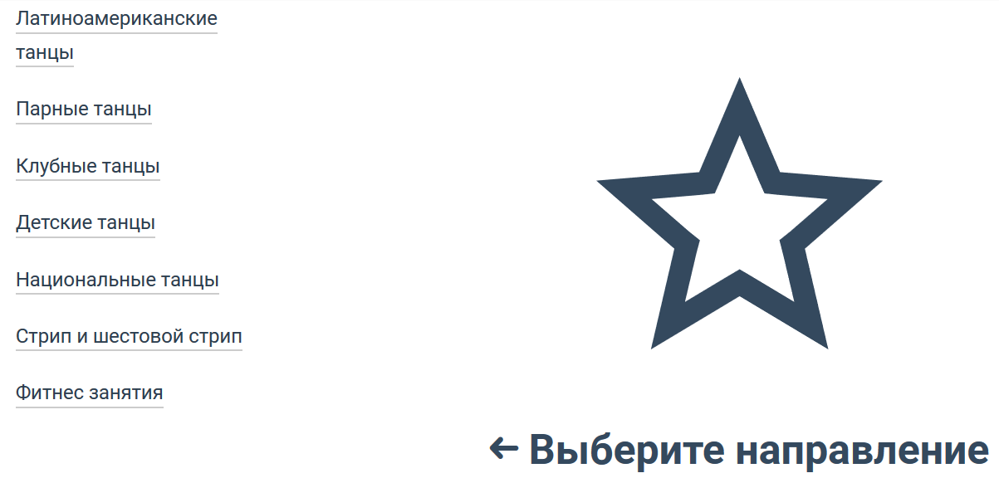
Рекламно-консалтинговое агентство Rush
Коммерческие факторы ранжирования
Ассортимент – раскрытие «ассортиментной» матрицы в услугах

Slide 38
Рекламно-консалтинговое агентство Rush
Коммерческие факторы ранжирования
Полнота контактной информации – что добавить на сайт?
Региональный телефон + телефон 8-800
Форму обратной связи на странице «Контакты»
Email
WhatsApp, Viber, Telegram
Онлайн-консультант
Skype

Slide 39
Рекламно-консалтинговое агентство Rush
Коммерческие факторы ранжирования
«Доверие к сайту – что добавить на сайт»
Сертификаты на продукцию
Отзывы клиентов на страницу /otzyvy
Фото и ФИО руководителей и любых сотрудников компании
Реквизиты и расчетный счет компании

Slide 40
Рекламно-консалтинговое агентство Rush
Собираем все вместе
У вас это займет примерно неделю работы – не больше!
Создаем страницы сайта исходя из структуры (которую взяли у конкурента или создали сами)
Заполняем Title, Description, H1
Размещаем тексты
Добавляем сайт в Яндекс Вебмастер и ставим Яндекс Метрику
В Яндекс Вебмастере нажимаем «проиндексировать страницы»
ЖДЕМ 1-2 месяца, постоянно улучшая сайт!

Slide 41
Рекламно-консалтинговое агентство Rush
Как расти дальше
Чем у вас больше страниц под ключевые слова тем больше трафика!
Подбираем новые ключевые слова (www.rush-analytics.ru)
Оформляем в структуру
Делаем страницы на сайте
Размещаем тексты
Добавляем новые страницы в Яндекс Вебмастер на переиндексацию

Slide 42
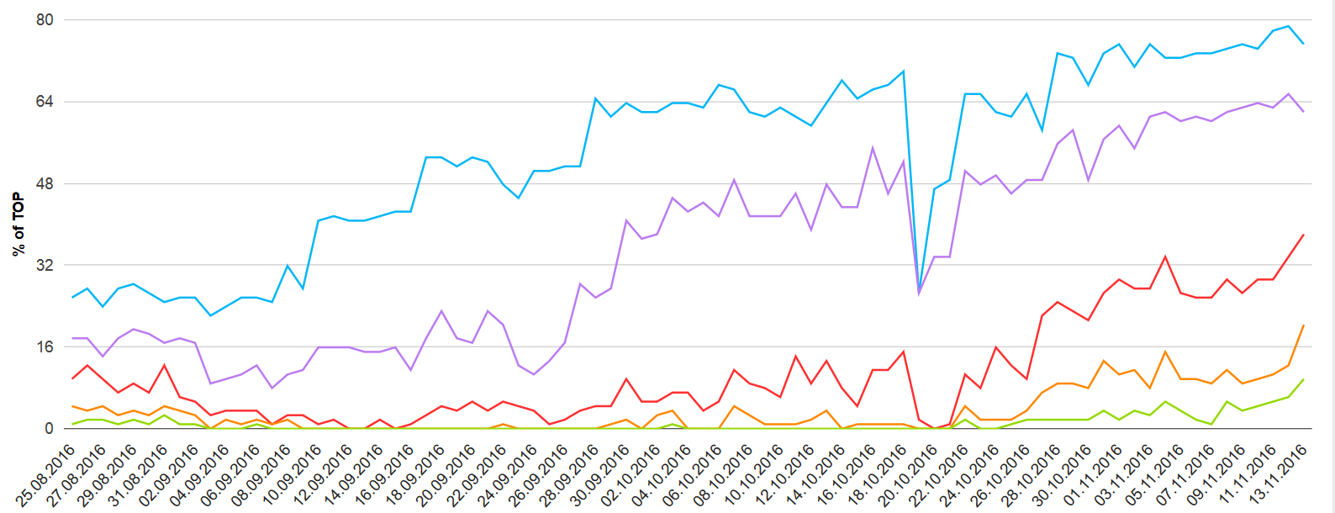
Рекламно-консалтинговое агентство Rush
Результаты – krisstyledance.ru
1-2 заявки на танцы в день. 7 вечеров. 2500 рублей программисту

Slide 43
Рекламно-консалтинговое агентство Rush
Результаты – vigul-sobak.ru
3 заявки на выгул в неделю. 15 часов работы. 2500 рублей программисту

Slide 44
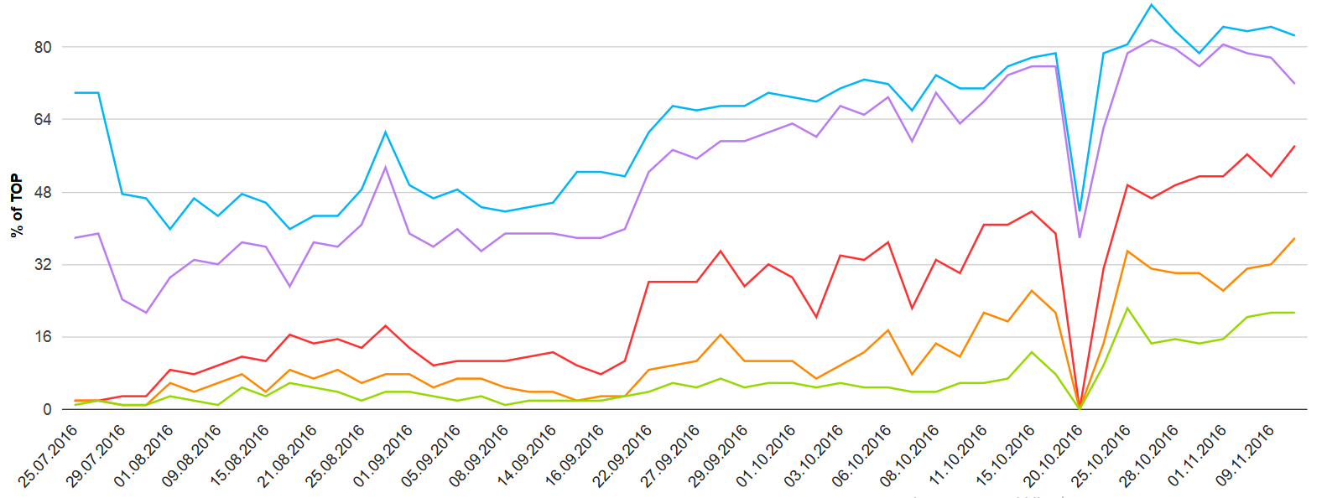
Рекламно-консалтинговое агентство Rush
Результаты – kvadrokopter-servis.ru
5 заявок на ремонт дронов в неделю. 15 часов работы. 2500 рублей программисту

Slide 45
Рекламно-консалтинговое агентство Rush
Как выжать из трафика максимум?
Трафика не будет море и нужно выжать из него максимум!
Обязательно ведите людей в ваши соц. сети – они подписываются!!!
Поставьте Live-чат – например Venyoo
Давайте прямые контакты для чатов WhatsApp/Viber/Telegram
Можно поставить робота Venyoo.ru – если некому быть в чате
Купите нормальных хостинг – рекомендую Beget.ru
Следите, чтобы картинки и видео были заточены под смартфоны!

Slide 46
Рекламно-консалтинговое агентство Rush
Где взять ключевые слова и проверить позиции?
Заходим в сервис www.rush-analytics.ru и за 999 рублей в месяц получаем всю аналитику – и по ключевым словам и по позициям.
Справится даже непрофессионал
Сами используем в работе каждый день

Slide 47
Рекламно-консалтинговое агентство Rush
Ваши вопросы
МАРКА, Калининград 2017
Доклад подготовил: Олег Шестаков
Мои контакты:
oleg@rush-agency.ru
www.facebook.com/shestakov.oleg
www.rush-analytics.ru

